Slide 1
Методическое пособие «Определи место звука в слове»
Составитель:
Петрова Светлана
Тадеушевна
ГБДОУ № 104
г. Санкт-Петербурга

Slide 2
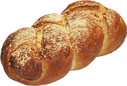
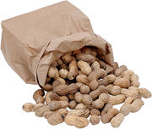
Найди продукты которые начинаются на звук «а»?
……

Slide 3
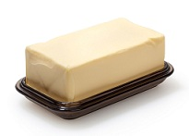
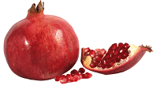
Найди продукты в которых звук «а» в середине слова ?
…
…

Slide 4
Найди продукты в которых звук «а» в конце слова ?
……

Slide 5
Найди к схеме слово !

Slide 6
Нарисуй на что похожа буква

